Slide 1
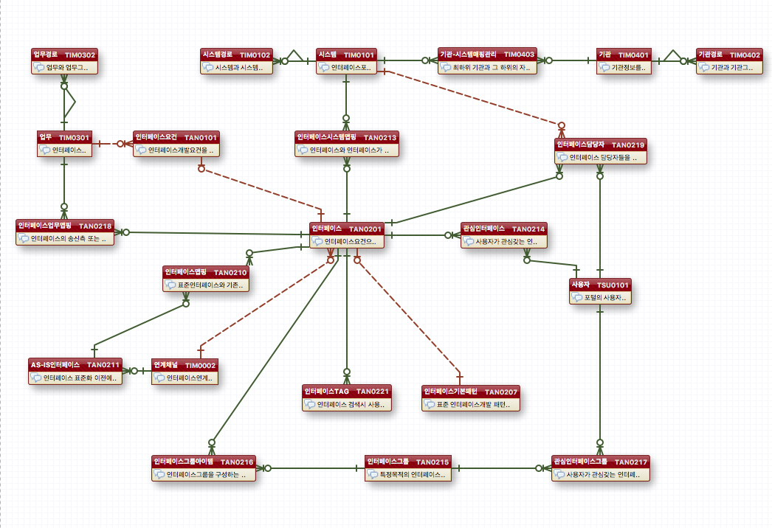
인터페이스 Entity Relations

